Slide 1
Роль культурных и индивидуальных
ценностей
в одобрении эвтаназии
Данное исследование выполнено в рамках Программы фундаментальных исследований НИУ ВШЭ
Савелькаева А. C. Руднев М. Г.
Лаборатория Сравнительных Исследований Массового Сознания НИУ-ВШЭ

Slide 2

Эвтаназия = Суицид?
… прерывание жизни неизлечимо больного по его собственному запросу или запросу его представителей
Моральные-этические оценки допустимости
Наличие неизлечимого заболевания, непереносимые страдания
Активная и Пассивная Эвтаназия
(введение препарата / прекращение лечения)

Slide 3
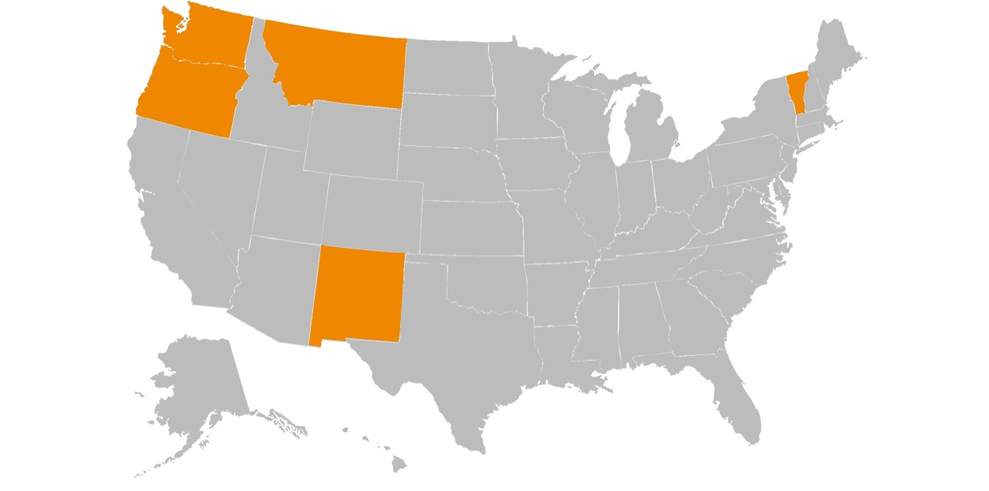

Легализация
эвтаназии
Нидерланды и Бельгия (2002)
Люксембург (2009)
Швеция (для иностранцев)
Россия - активная эвтаназия запрещена, но разрешено невмешательство врача (пассивная?)
США: Орегон (с 1997), Вашингтон и Монтана (с 2009), Вермонт (с 2013), Нью-Мехико (c 2014)

Slide 4
Что способствовало
легализации эвтаназии?
Увеличение медицинских знаний и улучшение качества и эффективности методов лечения
[Engeli, Green-Pedersen, Larsen, 2012]

Slide 5
Что способствовало
легализации эвтаназии?
Увеличение медицинских заний и улучшение качества и эффективности методов лечения
Увеличение медицинских знаний и улучшение качества и эффективности методов лечения
Увеличение медицинских заний и улучшение качества и эффективности методов лечения
Бюрократизация процесса умирания (институциональные рамки взаимодействия врач-пациент)
[Engeli, Green-Pedersen, Larsen, 2012]

Slide 6
Что способствовало
легализации эвтаназии?
Увеличение медицинских заний и улучшение качества и эффективности методов лечения
Увеличение медицинских знаний и улучшение качества и эффективности методов лечения
Бюрократизация процесса умирания (институциональные рамки взаимодействия врач-пациент)
Индивидуализация общества (упадок религии, рост автономии, мораль как продукт личного решения индивида)
[Engeli, Green-Pedersen, Larsen, 2012]

Slide 7
Что способствовало
легализации эвтаназии?
Увеличение медицинских знаний и улучшение качества и эффективности методов лечения
Бюрократизация процесса умирания (институциональные рамки взаимодействия врач-пациент)
Индивидуализация общества (упадок религии, рост автономии, мораль как продукт личного решения индивида)
Новое представление о страдании (сокращение суммы страдания в процессе цивилизации)
[Engeli, Green-Pedersen, Larsen, 2012]

Slide 8
Теория модернизации/ эмансипации
С модернизацией возрастает роль социальных и культурных изменений: переход от традиционных ценностей и ценностей выживания к секулярно-рациональным, а затем к ценностям самовыражения
Модернизация + Изменения ценностей
выражаются в возрастающей значимости
свободы выбора и самовыражения, равенства и толерантности
[Inglehart, Welzel, 2012]

Slide 9
Теория модернизации/ эмансипации
для изучения отношения к эвтаназии
Моральная основа для легализации эвтаназии -
рост ценности автономии человека в принятии решений, признание его свободы уйти из жизни по собственному желанию, а также права контролировать процесс собственного умирания, смерть с достоинством
Роль индивидуальных ценностей выросшая за счет ослабления религиозных запретов

Slide 10
Дебаты и эмпирические исследования
Восходящий мировой тренд в одобрении эвтаназии [Cohen, et al., 2012]
1981-1999 - усиление одобрения эвтаназии в Бельгии, Ирландии, Испании (на 50%)
Наиболее высокое оборение эвтаназии - Нидерланды, Дания, Франция, Швеция, наиболее скептическое отношение наблюдается в Румынии, Мальте и Турции
[Cohen, et al., 2012]
Большинство жителей европейсих стран считают, что пассивная и активная эвтаназия должна быть легализованной - такого мнения в 2003-2005 придерживались 84% жителей Соединенного Королевства, 82% жителей Швейцарии, 61% французов, 50% финов
[Cohen, et al., 2006]

Slide 11
Дебаты и эмпирические исследования
Корреляты и детерминанты отношения к эвтаназии
религиозная принадлежность и сила религиозных верований [Burdette et al., 2005; Verbakel, Jaspers, 2010]
степень автономии индивида [Verbakel, Jaspers, 2010]
уровень доверия [Köneke, 2013]
субъективные оценки психологического и физического состояния индивидов – самооценка, уровень депрессии, страха, безысходности [Cicirelli, 1997]
фактическое состояние здоровья [Köneke, 2013]
принадлежность к разным социально-демографическим группам в обществе, выделенным на основе пола, возраста, образования, категории занятости [Verbakel, Jaspers, 2010; Cohen, 2006; Cohen, 2013; Burdette et all, 2005]
качество системы здравоохранения [Verbakel, Jaspers, 2010], доверие к ней [Köneke, 2013]
культурные категории индивидуализма и авторитаризма [Kemmelmeier et al., 2002]
уровень «страданий» в обществе (число самоубийств) [Verbakel, Jaspers, 2010]

Slide 12
Проблема
общий рост одобрения эвтаназии не отражает отношения к ней среди отдельных групп общества
в разных странах этому способствуют разные причины
Необходим учет как индивидуальных характеристик населения, так и национального контекста, со свойственными ему культурными и историческими особенностями
Многоуровневое исследование

Slide 13
Цель исследования
Цель исследования – проследить влияние индивидуальных и страновых ценностей на отношение к эвтаназии у населения разных стран мира при контроле социально-демографических, социально-экономических, религиозных и психологических переменных на индивидуальном и страновом уровнях

Slide 14


Гипотезы
важность бога для индивида
конфессия индивида
консервативные ценности:
ценность безопасности
ценность послушания
культурные ценности:
встроенность
иерархия
средняя важность бога в стране
ценности открытости изменениям и автономии:
ценность риска
ценность самостоятельности
ценность независимости
уровень постматериализма
-
Одобрение эвтаназии
-
+

Slide 15
Гипотезы
-
возраст
оценка здоровья
доверие окружающим
вера в науку
внутренний локус контроля
доход
занятость
экономическое благосостояние
качество жизни
качество системы здравоохранения
Одобрение эвтаназии
+
+

Slide 16
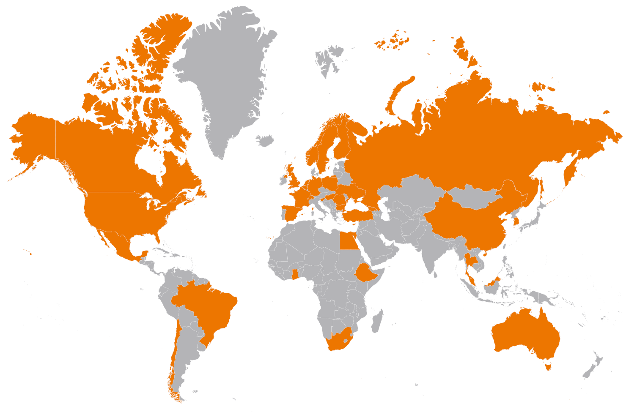
Выборка
World Values Survey
5-ая волна(2005-2009) ~ в которой задавался вопрос о допустимости эвтаназии
34 страны мира
29 993 человек
отсутствие пропусков в зависимой и независимых переменных

Slide 17
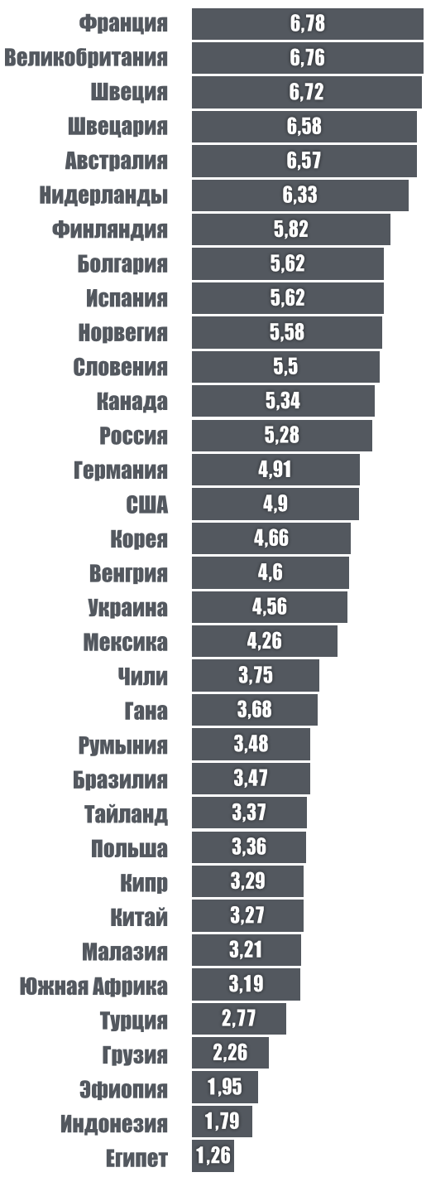

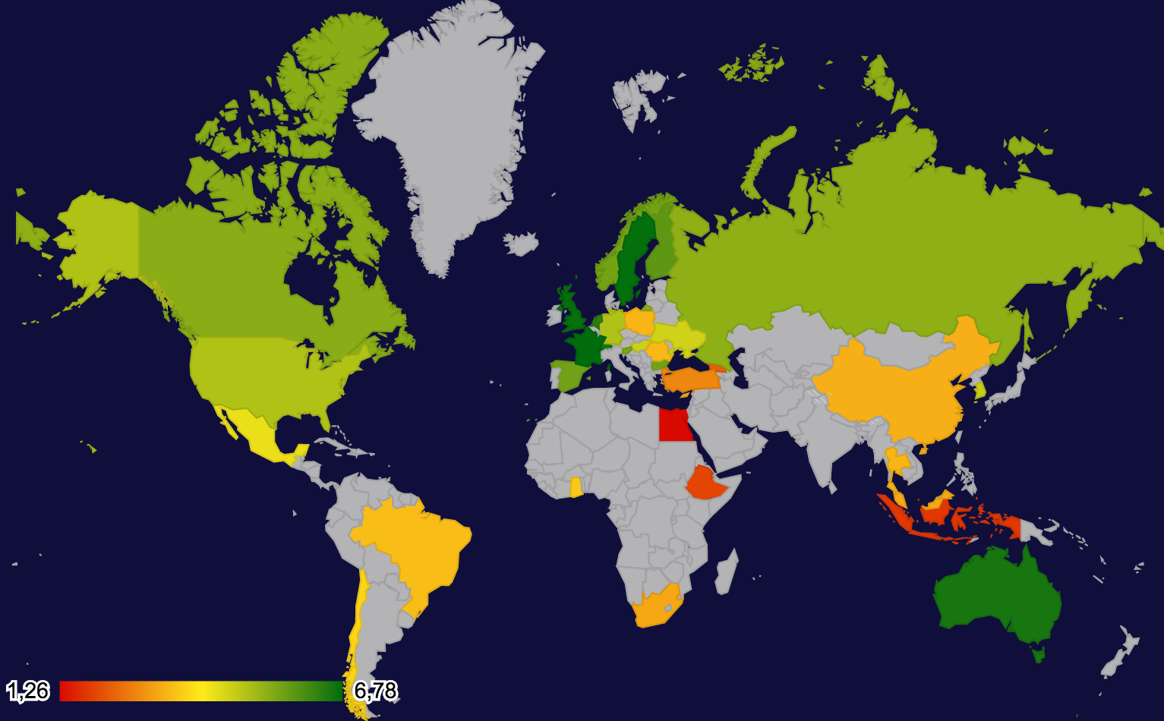

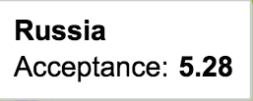






Одобрение Эвтаназии
в 34 странах мира
«Заслуживает ли оправдания эвтаназия?»
(1 - «никогда не заслуживает оправдания",
10 - «всегда заслуживает оправдания»)

Slide 18
Многоуровневые модели
Предикторы индивидуального уровня
КОНТРОЛЬНЫЕ (возраст, пол, образование, занятость)+
ДОВЕРИЕ + ОЦЕНКА ЗДОРОВЬЯ + ЛОКУС КОНТРОЛЯ + ИНД. ПОСМАТЕРИАЛИЗМ +
ВЕРА В НАУКУ
ИНДИВИДУАЛЬНЫЕ ЦЕННОСТИ (риск, помощь другим, безопасность, самостоятельность) +
ДЕТСКИЕ КАЧЕСТВА (независимость, неэгоистичность, послушание) +
КОНФЕССИИ (православные, буддисты, мусульмане, протестанты, католики) +
ВАЖНОСТЬ БОГА

Slide 19
Многоуровневые модели
Предикторы индивидуального уровня
КОНТРОЛЬНЫЕ (возраст, пол, образование, занятость)+
ДОВЕРИЕ + ОЦЕНКА ЗДОРОВЬЯ + ЛОКУС КОНТРОЛЯ + ИНД. ПОСМАТЕРИАЛИЗМ +
ВЕРА В НАУКУ
ИНДИВИДУАЛЬНЫЕ ЦЕННОСТИ (риск, помощь другим, безопасность, самостоятельность) +
ДЕТСКИЕ КАЧЕСТВА (независимость, неэгоистичность, послушание) +
КОНФЕССИИ (православные, буддисты, мусульмане, протестанты, католики) +
ВАЖНОСТЬ БОГА
2. Предикторы странового уровня
КУЛЬТУРНЫЕ ЦЕННОСТИ (автономия)
ЗДРАВООХРАНЕНИЕ (число докторов, продолжительность жизни, траты на систему здравоохранения)
ВВП
УРОВЕНЬ ДОВЕРИЯ В ОБЩЕСТВЕ
СТРАНОВАЯ РЕЛИОЗНОСТЬ
КУЛЬТУРНЫЕ ЗОНЫ

Slide 20
Многоуровневые модели
Предикторы индивидуального уровня
КОНТРОЛЬНЫЕ (возраст, пол, образование, занятость)+
ДОВЕРИЕ + ОЦЕНКА ЗДОРОВЬЯ + ЛОКУС КОНТРОЛЯ + ИНД. ПОСМАТЕРИАЛИЗМ +
ВЕРА В НАУКУ
ИНДИВИДУАЛЬНЫЕ ЦЕННОСТИ (риск, помощь другим, безопасность, самостоятельность) +
ДЕТСКИЕ КАЧЕСТВА (независимость, неэгоистичность, послушание) +
КОНФЕССИИ (православные, буддисты, мусульмане, протестанты, католики) +
ВАЖНОСТЬ БОГА
2. Предикторы странового уровня
КУЛЬТУРНЫЕ ЦЕННОСТИ (автономия)
ЗДРАВООХРАНЕНИЕ (число докторов, продолжительность жизни, траты на систему здравоохранения)
ВВП
УРОВЕНЬ ДОВЕРИЯ В ОБЩЕСТВЕ
СТРАНОВАЯ РЕЛИОЗНОСТЬ
КУЛЬТУРНЫЕ ЗОНЫ
3. Интеракция индивидуальной и страновой религиозностей, случайные эффекты

Slide 21
Пустая модель
ICC (intraclass correlation coef)
пустой модели = 21%
29 993 человек
Значимый межгрупповой разброс чтобы строить многоуровневую модель

Slide 22
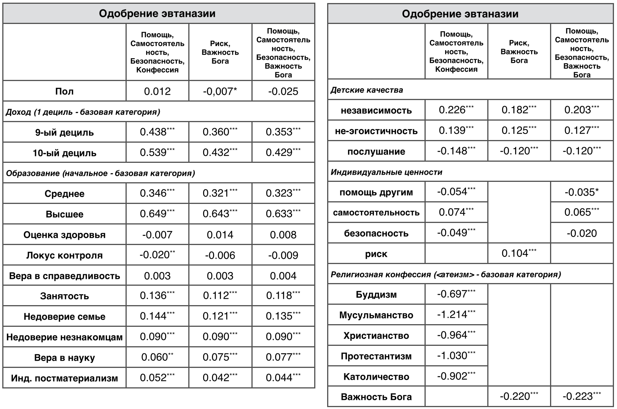

Индивидуальный уровень
контрольные
ключевые

Slide 23
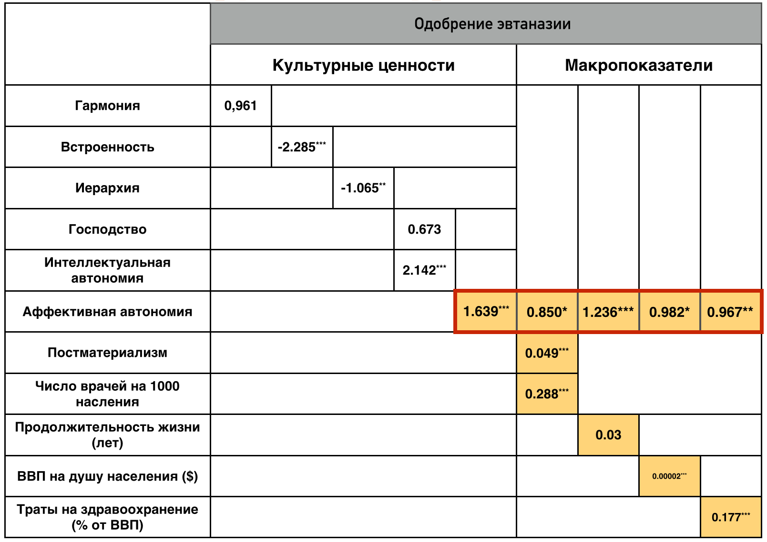
Групповой уровень

Slide 24
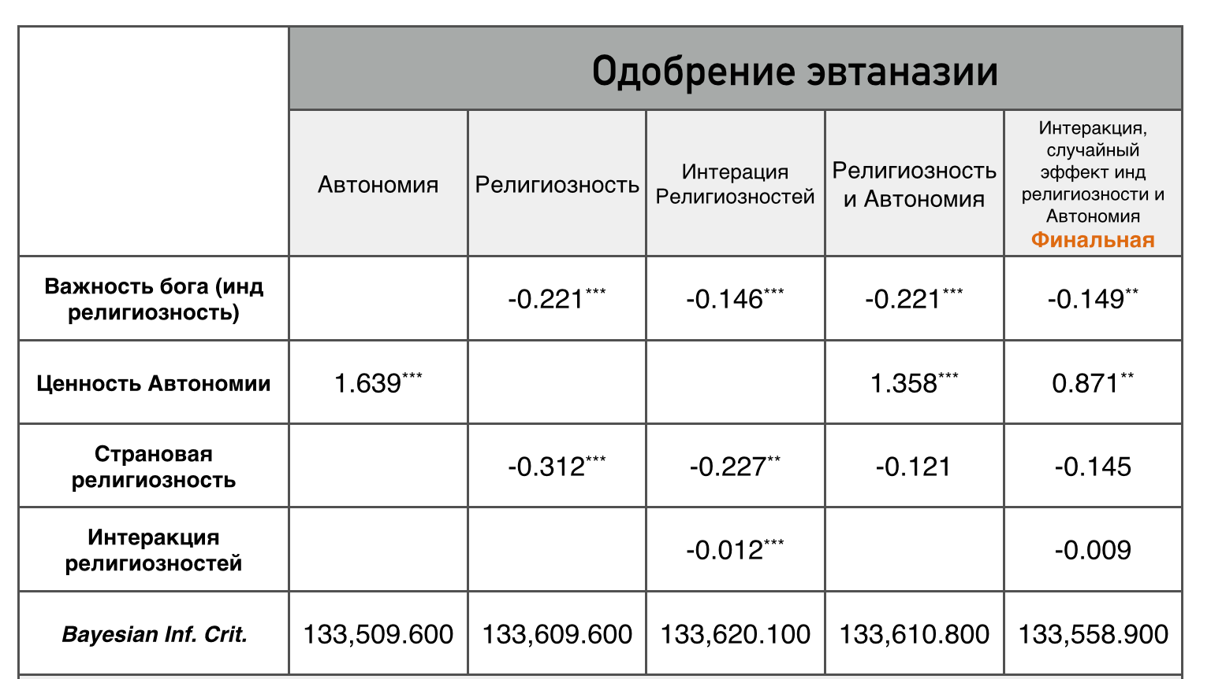
Модели для одновременной оценки эффектов
религиозности и ценности автономии

Slide 25
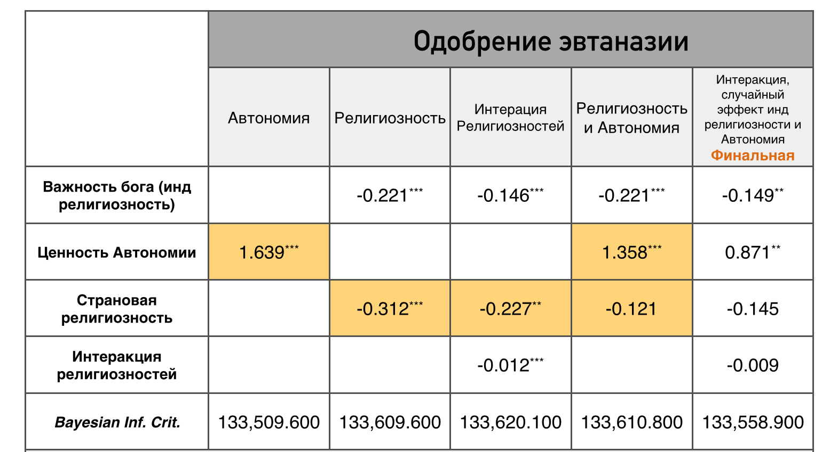
Модели для одновременной оценки эффектов
религиозности и ценности автономии

Slide 26
Проверка наличия непрямого эффекта на уровне стран
Религиозность
Религиозность
-0,16
-0,12
-0,16*
Одобрение эвтаназии
фикс. 0
Одобрение эвтаназии
Афф.автономия
1,46*
Афф.автономия
1,46*
PPP 0,449
DIC 207.504
PPP 0,004
DIC 207.514
Многоуровневый SEM, уровень стран, N=34, (сокращенный набор предикторов)

Slide 27
Вывод -
ценности значимы.
Роль религиозности при формировании
отношения к эвтаназии
раскрывается через ценности,
а не напрямую

Slide 28
Наши гипотезы подтвердились:
консервативные ценности (послушание, встроенность, иерархия), и религиозность ассоциируются с негативным отношением к эвтаназии, ценности открытости изменениям и автономии (риск,самостоятельность, независимость, автономия) - с положительным

Slide 29
Итоги
На индивидуальном уровне эффекты ценностей сохраняются при контроле уровня религиозности респондентов и той религиозной конфессии, к которой они себя относят
Культурная ценность автономии не теряет своей значимости ни при учете религиозных верований человека, ни при учете уровня религиозности в контексте страны, в которой он проживает
Значимость культурной ценности автономии сохраняется и при учете прочих характеристик этого контекста (уровня благосостояния, показателей системы здравоохранения, уровня доверия в обществе)

Slide 30
Итоги
Нами показана значимость ценностей, которые являются важным источником формирования новых представлений о морали и соответственно о границах допустимого/ недопустимого
Религиозность, которая прежде не допускала вмешательств человека в вопросы жизни и смерти, оказывает опосредованнное - через ценности автономии - влияние на одобрение эвтаназии

Slide 31
Благодарим за внимание

Slide 32
Проверка наличия непрямого эффекта на уровне индивидов
Религиозность
Религиозность
-0,23*
-0,23*
-0,04*
Одобрение эвтаназии
фикс. 0
Одобрение эвтаназии
Самостоятельность
0,12*
Самостоятельность
0,12*
PPP 0,457
DIC 347.968
PPP 0,000
DIC 347.882
Многоуровневый SEM, уровень индивидов, N=44482 (сокращенный набор предикторов)

Slide 33
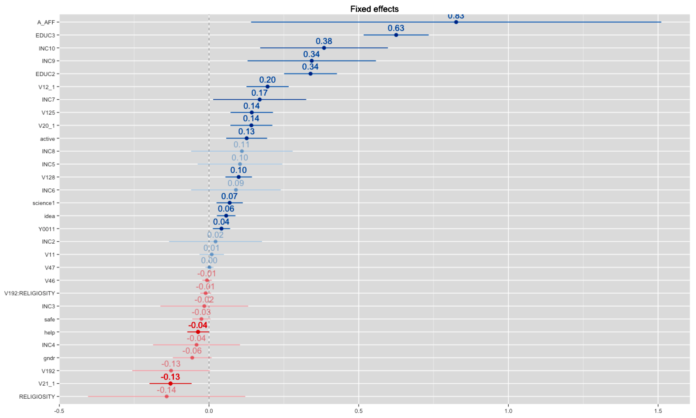
Финальная модель
Фиксированные Эффекты

Slide 34
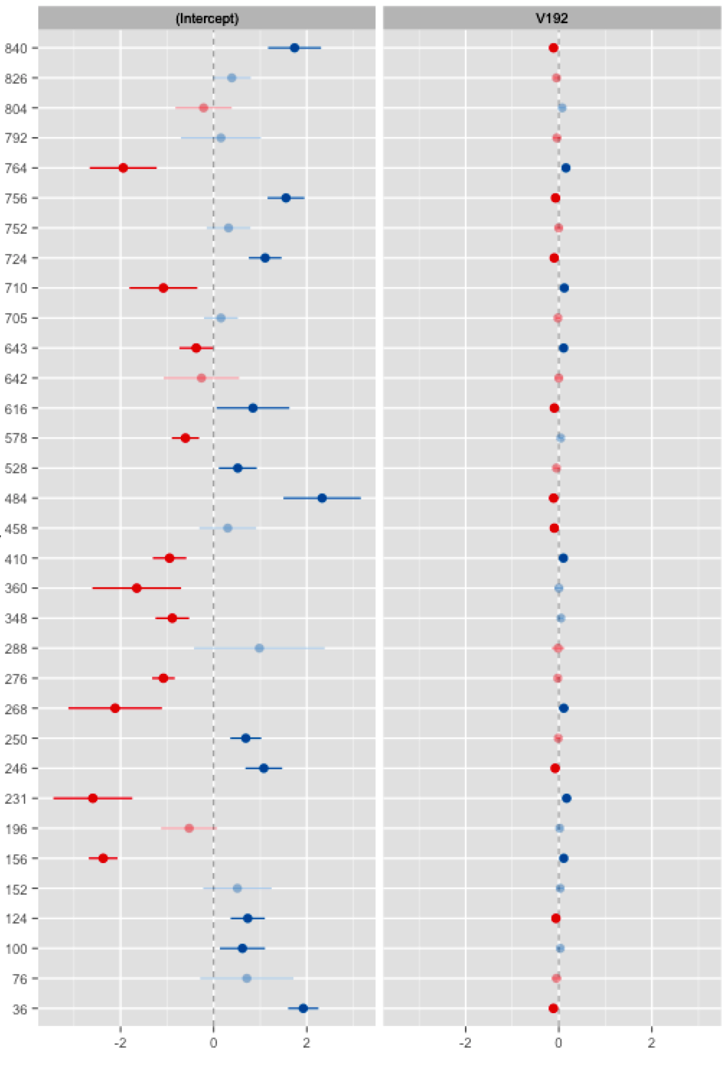
Финальная модель
Случайные Эффекты
ИНТЕРСЕПТ
индивидуальная религиозность
США
Великобритания
Египет
Украина
Турция
Тайланд
Швейцария
Швеция
Испания
Южная Африка
Словения
Россия
Румыния
Польша
Норвегия
Нидерланды
Мексика
Малайзия
Южная Корея
Индонезия
Венгрия
Гана
Германия
Грузия
Франция
Финляндия
Эфиопия
Кипр
Китай
Чили
Канада
Болгария
Бразилия
Австралия

Slide 35
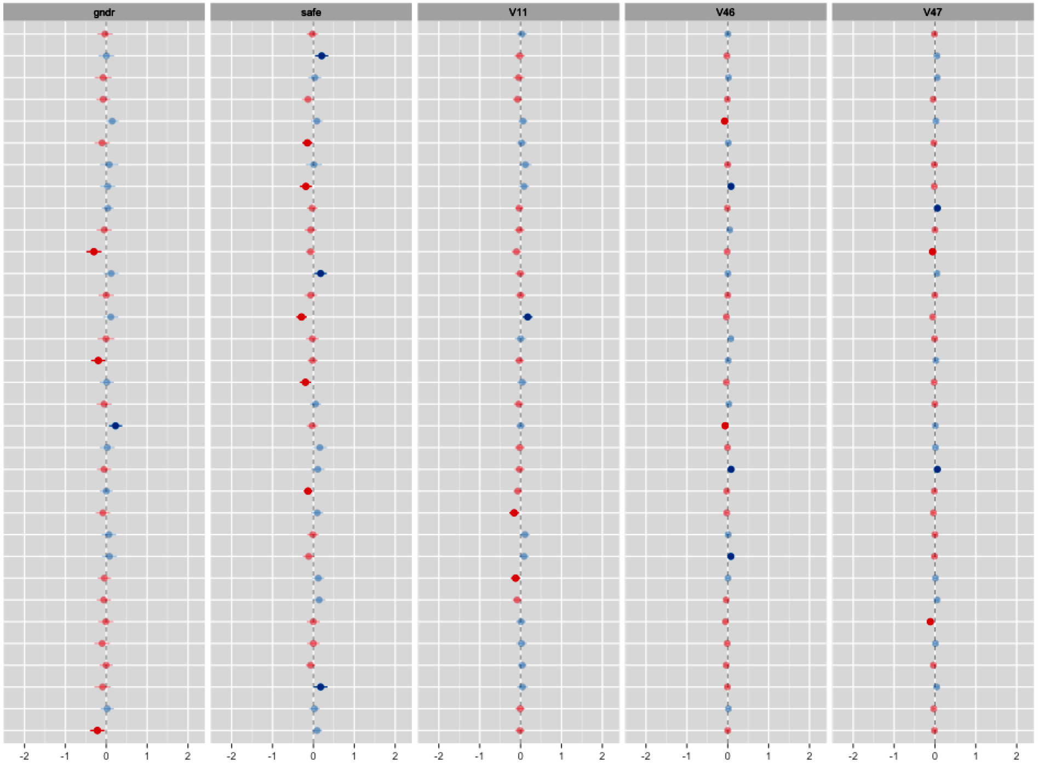
Случайные эффекты
незначимых предикторов
ПОЛ
ЦЕННОСТЬ
БЕЗОПАНОСТИ
ОЦЕНКА
ЗДОРОВЬЯ
ЛОКУС
КОНТРОЛЯ
ВЕРА В
СПРАВЕДЛИВОСТЬ
США
Великобритания
Египет
Украина
Турция
Тайланд
Швейцария
Швеция
Испания
Южная Африка
Словения
Россия
Румыния
Польша
Норвегия
Нидерланды
Мексика
Малайзия
Южная Корея
Индонезия
Венгрия
Гана
Германия
Грузия
Франция
Финляндия
Эфиопия
Кипр
Китай
Чили
Канада
Болгария
Бразилия
Австралия

Slide 36
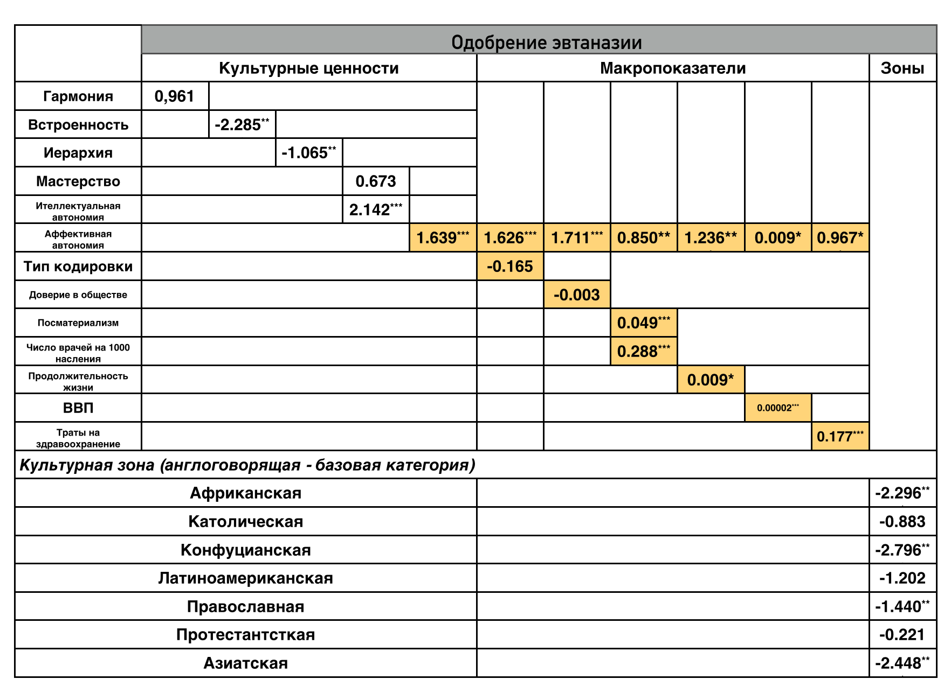
Групповой уровень (все предикторы)

Slide 37
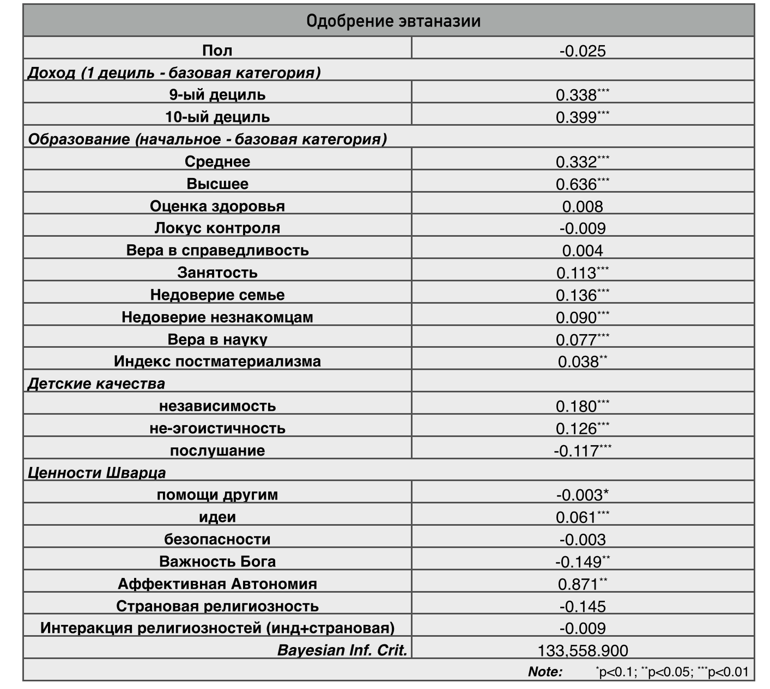
Финальная Модель

